Slide 1




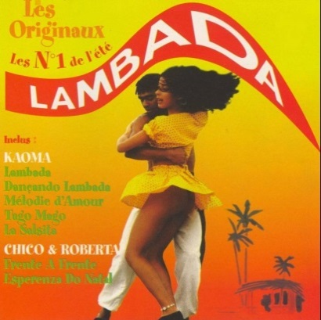


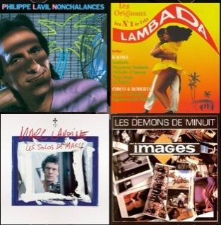


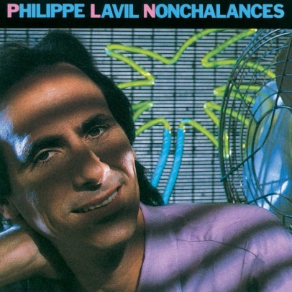


Slide 2

01-Ace of Base - All That She Wants
02-a-ha - The Sun Always Shines on T.V.
03-Alizé Moi Lolita
04--Sandra - Maria Magdalena
05-Cock Robin - The Promise You Made
06-Yannick Noah - Aux arbres citoyens
07-Cyndi Lauper - Time After Time
08-Damien Sargue - Les rois du monde (Roméo & Juliette)
09-Début de Soirée - Nuit de folie
10-DJ BoBo - Chihuahua (Radio Version)
11-Europe - The Final Countdown
12-Francis Lalanne - On se retrouvera
13-Gérard Blanc - Une autre histoire
14-Gold - Capitaine abandonné
15-Haddaway - What Is Love (Original 7_ Mix)

Slide 3

16-Images - Les démons de minuit
17-Jean-Pierre Mader - Macumba
18-Jermaine Jackson - When the Rain Begins to Fall
19-Kaoma - Lambada (Original Version 1989)
20-Kylie Minogue - Can't Get You Out of My Head
21-Lio - Les brunes comptent pas pour des prunes
22-Marc Lavoine - Elle a les yeux revolver
23-Mecano - Une Femme Avec Une Femme (Mujer Contra Mujer)
24-P. Lion - Dream (7 Version)
25-Partenaire Particulier - Partenaire Particulier
26-Philippe Lafontaine - Cœur de loup
27-Philippe Lavil - Elle préfère l'amour en mer
28-Ray Parker Jr. - Ghostbusters (From Ghostbusters)
29-Soldat Louis - Du rhum des femmes
30-Stéphanie - Ouragan

Slide 4


























































